Slide 1
Чтение – это окошко , через которое дети видят и познают мир и самих себя. В . СУХОМЛИНСКИЙ

Slide 2
Литературный
Праздник по
Творчеству
Эдуарда
Успенского

Slide 3
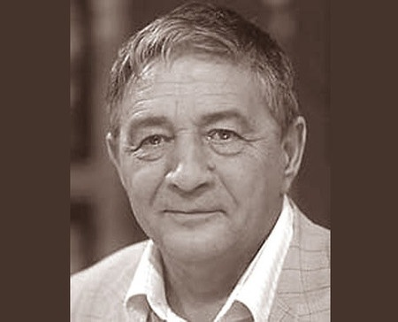

Slide 4
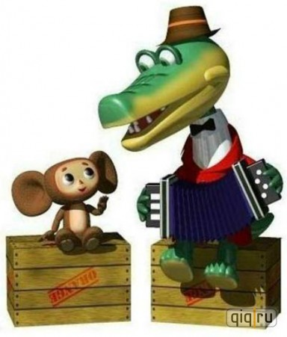

Slide 5
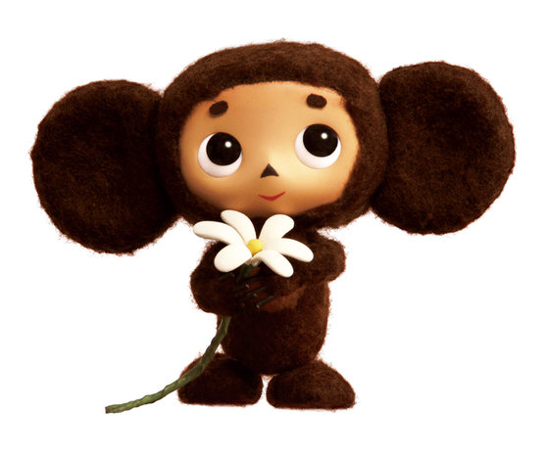

Slide 8
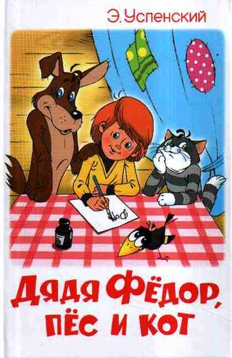

Slide 13
Если постоянно говорить детям о плохих сторонах жизни, то им покажется , что мир вообще странный и плохой. А я хочу дарить им ощущение весёлого и хорошего мира.
Э. Успенский .

Slide 14
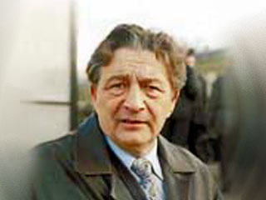
Э. Успенский

Slide 20
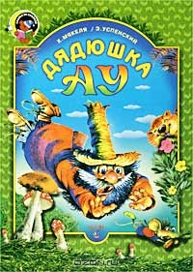

Slide 21
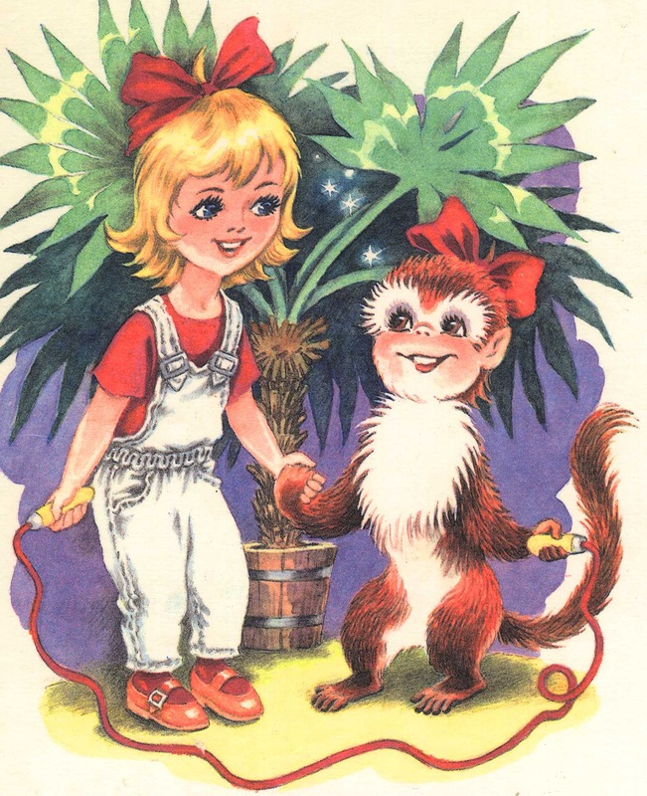

Slide 22
